Slide 1
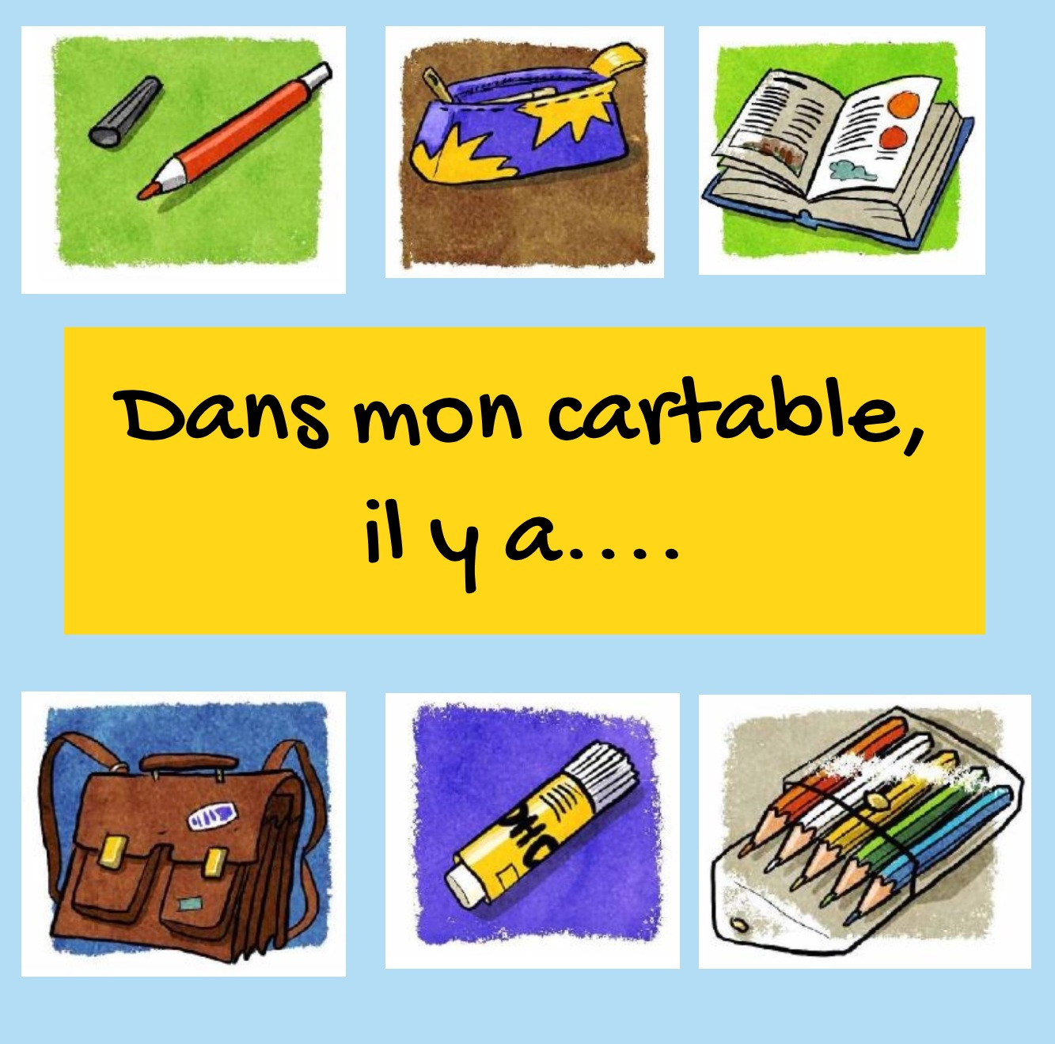

Slide 2
Dans mon cartable I l y a un livre et un cahier
Dans mon cartable il y a un livre
Dans mon cartable il y a un cahier

